Slide 1
Capítulo 10: DHCP
Principios básicos de routing y switching
Notes:
Programa de Cisco Networking Academy
Principios básicos de routing y switching
Capítulo 10: DHCP

Slide 2
Capítulo 10
10.0 Introducción
10.1 Protocolo de configuración dinámica de host v4
10.2 Protocolo de configuración dinámica de host v6
10.3 Resumen
Notes:
Capítulo 10

Slide 3
Capítulo 10: Objetivos
Describir el funcionamiento de DHCPv4 en una red de pequeña o mediana empresa.
Configurar un router como servidor de DHCPv4.
Configurar un router como cliente DHCPv4.
Realizar la resolución de problemas de una configuración DHCP para IPv4 en una red conmutada.
Explicar el funcionamiento de DHCPv6.
Configurar DHCPv6 sin estado para una pequeña o mediana empresa.
Configurar DHCPv6 con estado para una pequeña o mediana empresa.
Realizar la resolución de problemas de una configuración DHCP para IPv6 en una red conmutada.
Notes:
Capítulo 10: Objetivos

Slide 4
Introducción Introducción
El protocolo de configuración dinámica de host (DHCP) es un protocolo de red que proporciona direccionamiento IP automático y demás información a los clientes: Dirección IP.
Máscara de subred (IPv4) o longitud de prefijo (IPv6)
Dirección de gateway por defecto
Dirección de servidor DNS
Está disponible tanto para IPv6 como para IPv4.
En este capítulo, se explora la funcionalidad, la configuración y la resolución de problemas de DHCPv4 y de DHCPv6.
Notes:
10.0 Introducción
10.0.1.1 Introducción

Slide 5
Funcionamiento de DHCPv4 Introducción a DHCPv4
DHCPv4 utiliza tres métodos diferentes de asignación de direcciones.
Asignación manual: el administrador asigna una dirección IPv4 preasignada al cliente, y DHCPv4 comunica solo la dirección IPv4 al dispositivo.
Asignación automática: DHCPv4 asigna automáticamente una dirección IPv4 estática de forma permanente a un dispositivo y la selecciona de un conjunto de direcciones disponibles. No hay arrendamiento.
Asignación dinámica: DHCPv4 asigna dinámicamente, o arrienda, una dirección IPv4 de un conjunto de direcciones durante un período limitado elegido por el servidor o hasta que el cliente ya no necesite la dirección. El más utilizado.
Notes:
10.1 DHCPv4
10.1.1 Funcionamiento de DHCPv4
10.1.1.1 Introducción a DHCPv4

Slide 6
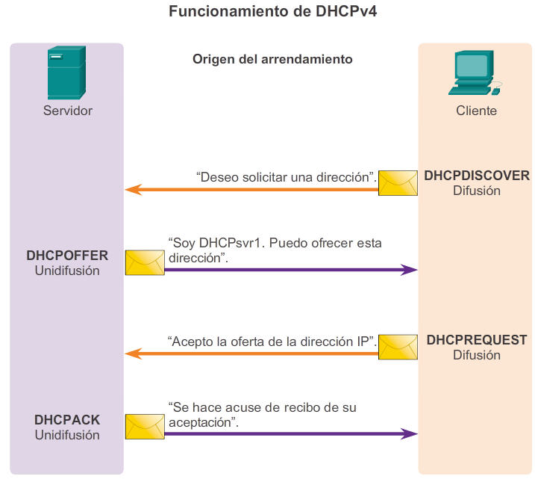
Funcionamiento de DHCPv4 Introducción a DHCPv4
Notes:
10.1 DHCPv4
10.1.1 Funcionamiento de DHCPv4
10.1.1.2 Funcionamiento de DHCPv4

Slide 7
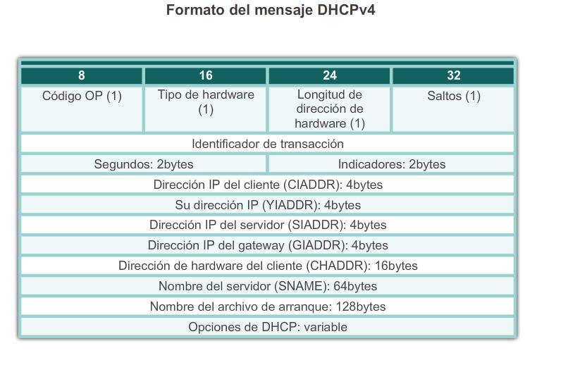
Funcionamiento de DHCPv4 Formato del mensaje de DHCPv4
Notes:
10.1 DHCPv4
10.1.1 Funcionamiento de DHCPv4
10.1.1.3 Introducción a DHCPv4

Slide 8
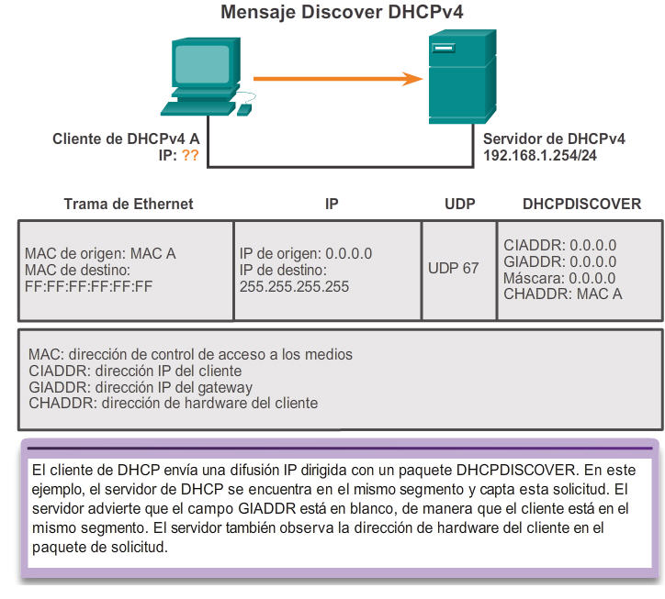
Funcionamiento de DHCPv4 Mensajes Discover (Detección) y Offer (Oferta) de DHCPv4
Notes:
10.1 DHCPv4
10.1.1 Funcionamiento de DHCPv4
10.1.1.4 Mensajes Discover (Detección) y Offer (Oferta) de DHCPv4

Slide 9
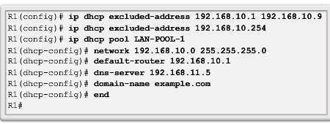
Funcionamiento de DHCPv4 Configuración de un servidor de DHCPv4
Un router Cisco que ejecuta el software IOS de Cisco puede configurarse para que funcione como servidor de DHCPv4. Para configurar DHCP, se debe realizar lo siguiente:
1. Excluir direcciones del pool.
2. Establecer el nombre del pool de DHCP.
3. Configurar tareas específicas: definir el rango de direcciones y la máscara de subred. Utilice el comando default-router para el gateway predeterminado. Elementos optativos que se pueden incluir en el pool: dns server, domain-name
Para deshabilitar dhcp: no service dhcp
Notes:
10.1 DHCPv4
10.1.1 Funcionamiento de DHCPv4
10.1.2.1 Configuración de un servidor de DHCPv4

Slide 10
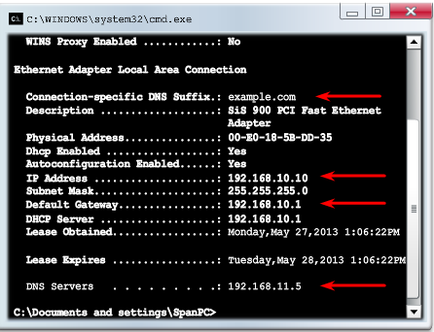
Funcionamiento de DHCPv4 Verificación de un servidor de DHCPv4
Comandos para verificar DHCP
show running-config | section dhcp
show ip dhcp binding
show ip dhcp server statistics
En la computadora: emita el comando ipconfig /all
Notes:
10.1 DHCPv4
10.1.2 Configuración de un servidor de DHCPv4
10.1.2.2 Verificación de un servidor de DHCPv4

Slide 11
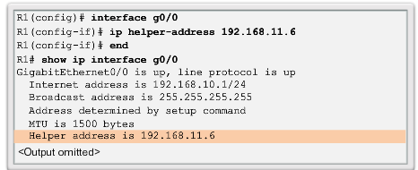
Funcionamiento de DHCPv4 Retransmisión de DHCPv4
La dirección IP de ayuda permite habilitar un router para que reenvíe difusiones de DHCPv4 al servidor de DHCPv4. Funciona como retransmisión.
Notes:
10.1 DHCPv4
10.1.2 Configuración de un servidor de DHCPv4
10.1.2.3 Retransmisión de DHCPv4

Slide 12
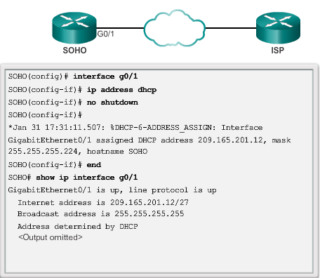
Configuración de un cliente DHCPv4 Configuración de un router como cliente DHCPv4
Notes:
10.1 DHCPv4
10.1.3 Configuración de un cliente DHCPv4
10.1.3.1 Configuración de un router como cliente DHCPv4

Slide 13
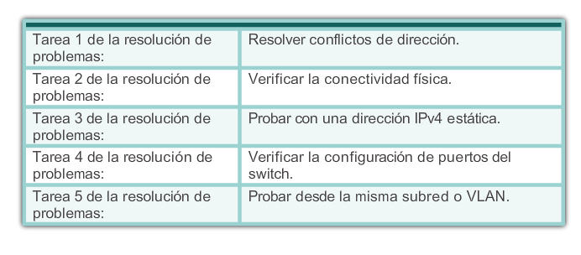
Resolución de problemas de DHCPv4 Tareas de resolución de problemas
Notes:
10.1 Administración de archivos del sistema IOS
10.1.4 Resolución de problemas de DHCPv4
10.1.4.1 Tareas de resolución de problemas

Slide 14
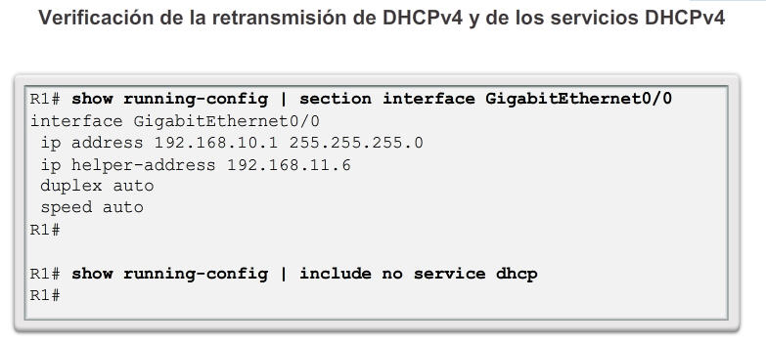
Resolución de problemas de DHCPv4 Verificación de la configuración de DHCPv4 del router
Notes:
10.1 Administración de archivos del sistema IOS
10.1.4 Resolución de problemas de DHCPv4
10.1.4.2 Verificación de la configuración de DHCPv4 del router

Slide 15
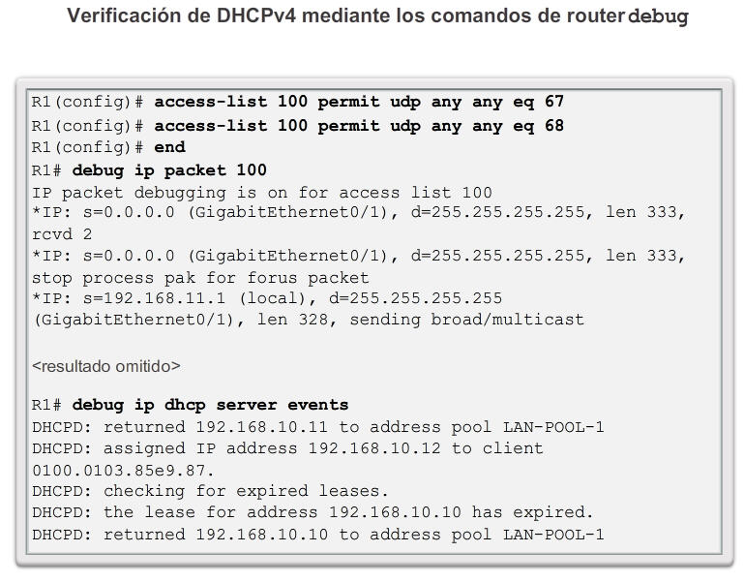
Resolución de problemas de DHCPv4 Depuración de DHCPv4
Notes:
10.1.4 Resolución de problemas de DHCPv4
10.1.4.3 Depuración de DHCPv4

Slide 16
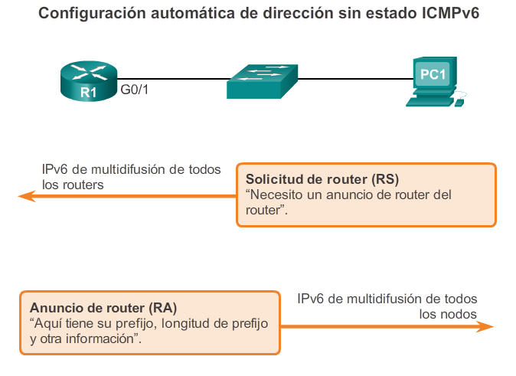
SLAAC y DHCPv6 Configuración automática de dirección sin estado (SLAAC)
SLAAC es un método en el cual un dispositivo puede obtener una dirección IPv6 de unidifusión global sin los servicios de un servidor de DHCPv6.
Notes:
10.2 DHCPv6
10.2.1 SLAAC y DHCPv6
10.2.1.1 Configuración automática de dirección sin estado (SLAAC)

Slide 17
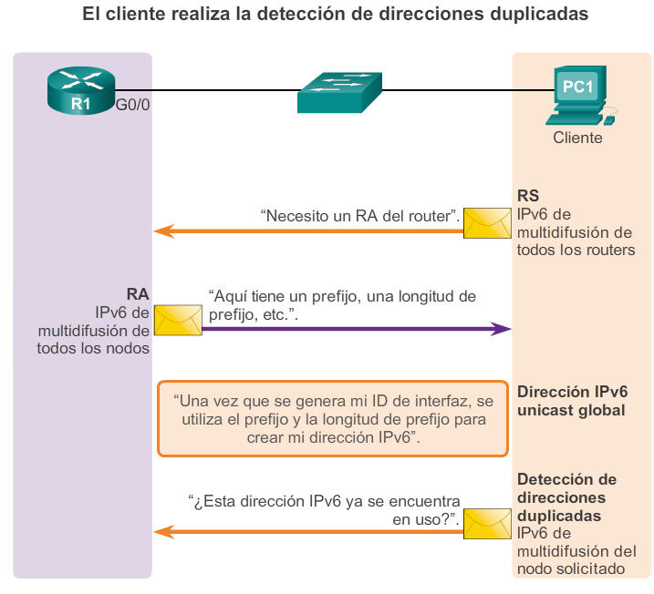
SLAAC y DHCPv6 Funcionamiento de SLAAC
Notes:
10.2 DHCPv6
10.2.1 SLAAC y DHCPv6
10.2.1.2 Funcionamiento de SLAAC

Slide 18
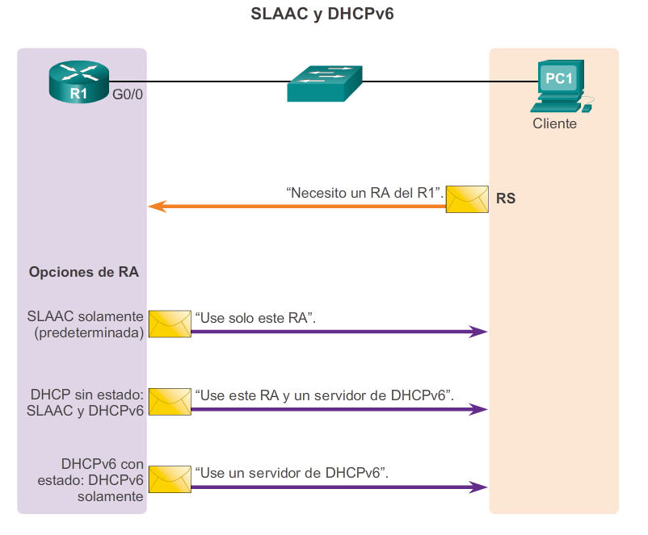
SLAAC y DHCPv6 SLAAC y DHCPv6
Notes:
10.2 DHCPv6
10.2.1 SLAAC y DHCPv6
10.2.1.3 SLAAC y DHCPv6

Slide 19
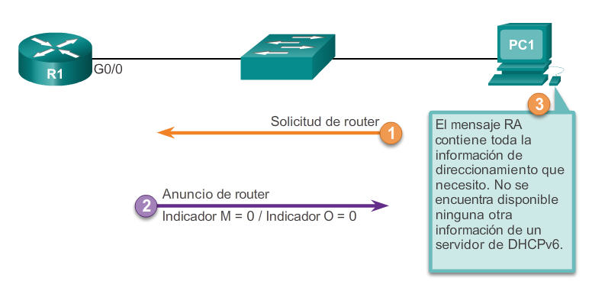
SLAAC y DHCPv6 Opción de SLAAC
Notes:
10.2 DHCPv6
10.2.1 SLAAC y DHCPv6
10.2.1.4 Opción de SLAAC

Slide 20
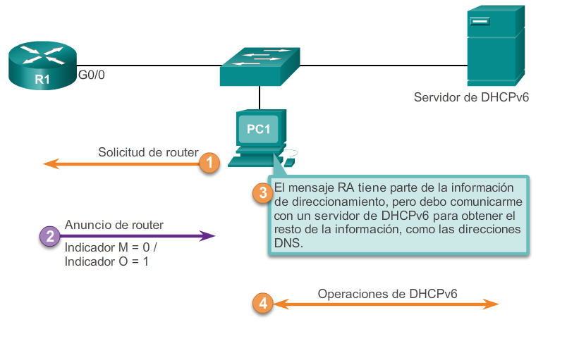
SLAAC y DHCPv6 Opción de DHCP sin estado
Notes:
10.2 DHCPv6
10.2.1 SLAAC y DHCPv6
10.2.1.5 Opción de DHCP sin estado

Slide 21
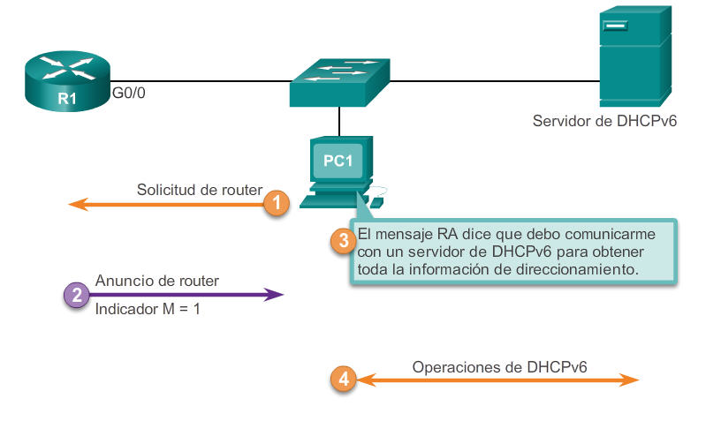
SLAAC y DHCPv6 Opción de DHCP con estado
Notes:
10.2 DHCPv6
10.2.1 SLAAC y DHCPv6
10.2.1.6 Opción de DHCP con estado

Slide 22
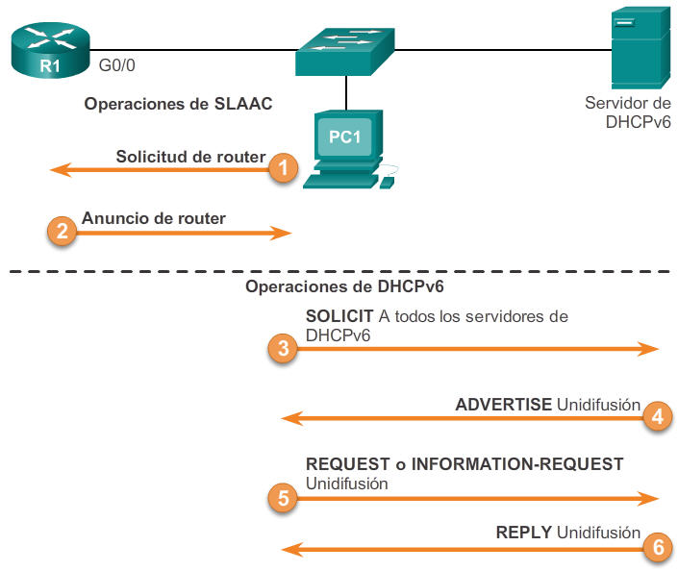
SLAAC y DHCPv6 Operaciones de DHCPv6
Notes:
10.2 DHCPv6
10.2.1 SLAAC y DHCPv6
10.2.1.7 Operaciones de DHCPv6

Slide 23
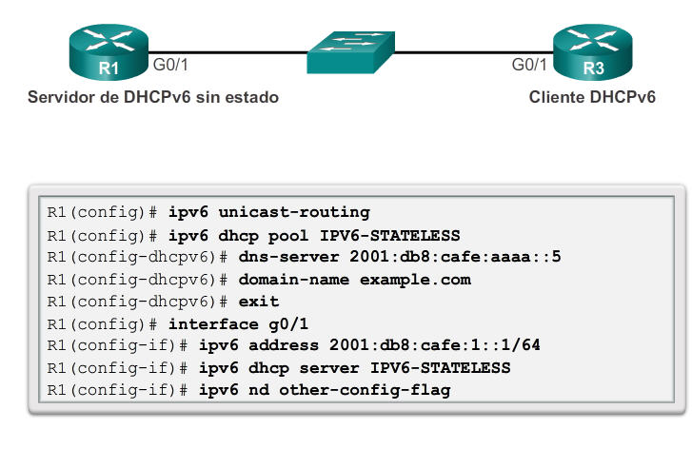
DHCPv6 sin estado Configuración de un router como servidor de DHCPv6 sin estado
Notes:
10.2 DHCPv6
10.2.2 DHCPv6 sin estado
10.2.2.1 Configuración de un router como servidor de DHCPv6 sin estado

Slide 24
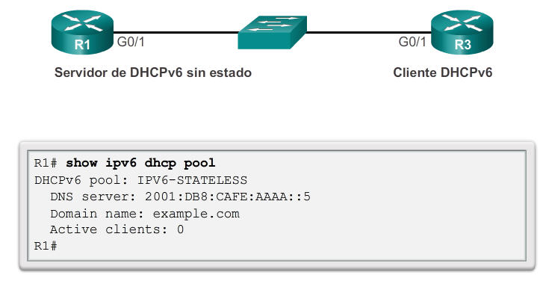
DHCPv6 sin estado Configuración de un router como cliente DHCPv6 sin estado
Verificar el cliente DHCP sin estado mediante los siguientes comandos:
Show IPv6 interface
Debug ipv6 dhcp detail
Notes:
10.2 DHCPv6
10.2.2 DHCPv6 sin estado
10.2.2.2 Configuración de un router como cliente DHCPv6 sin estado
10.2.2.3 Verificación

Slide 25
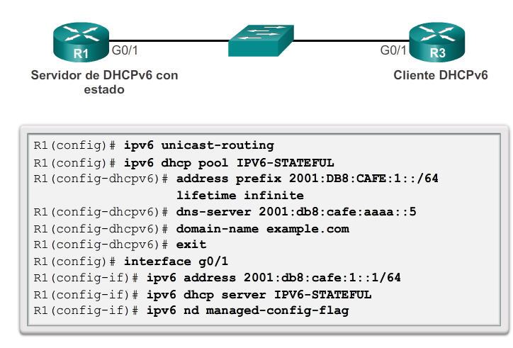
DHCPv6 con estado Configuración de un router como servidor de DHCPv6 con estado
Notes:
10.2 DHCPv6
10.2.3 Servidor de DHCPv6 con estado
10.2.3.1 Configuración de un router como servidor de DHCPv6 con estado

Slide 26
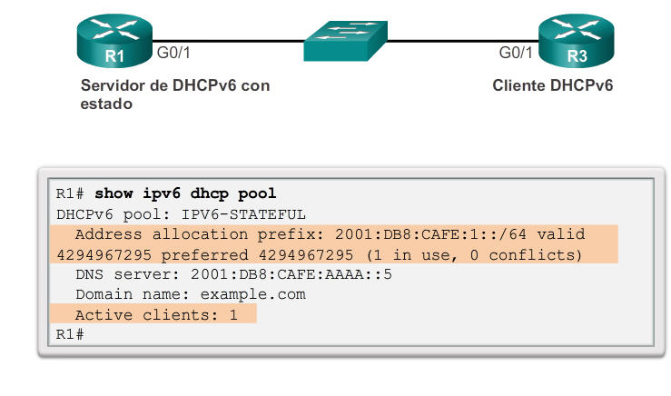
DHCPv6 con estado Configuración de un router como cliente DHCPv6 con estado
Verificar el servidor de DHCPv6 con estado mediante los siguientes comandos:
show ipv6 dhcp pool
show ipv6 dhcp binding
Verificar el cliente DHCPv6 con estado mediante los siguientes comandos:
show ipv6 interface
Notes:
10.2 DHCPv6
10.2.3 Servidor de DHCPv6 con estado
10.2.3.2 Configuración de un router como cliente DHCPv6 con estado
10.2.3.3. Verificación

Slide 27
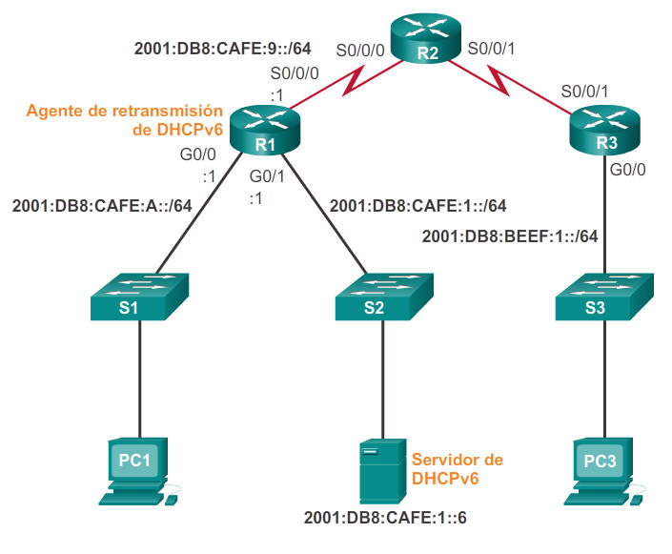
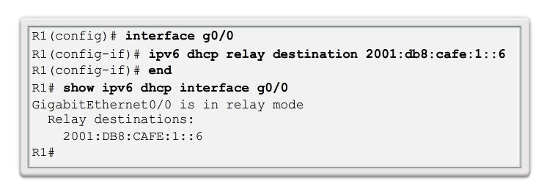
DHCPv6 con estado Configuración de un router como agente de retransmisión de DHCPv6 con estado
Notes:
10.2 DHCPv6
10.2.3 Servidor de DHCPv6 con estado
10.2.3.4 Configuración de un router como agente de retransmisión de DHCPv6

Slide 28
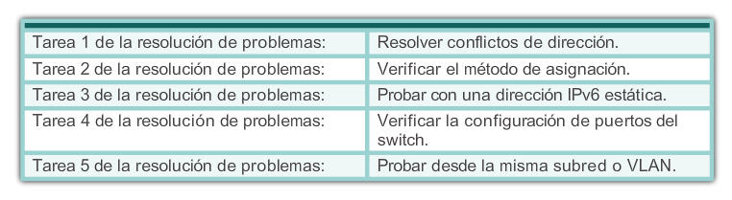
Resolución de problemas de DHCPv6 Tareas de resolución de problemas
Notes:
10.2 DHCPv6
10.2.4 Resolución de problemas de DHCPv6
10.2.4.1 Tareas de resolución de problemas

Slide 29
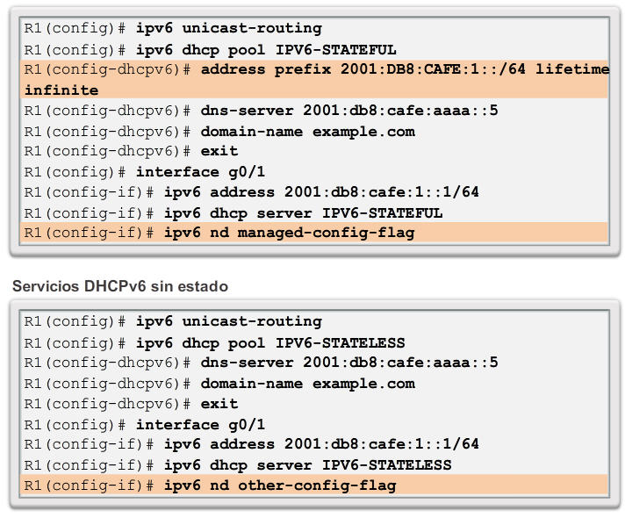
Resolución de problemas de DHCPv6 Verificación de la configuración de DHCPv6 del router
Notes:
10.2 DHCPv6
10.2.4 Resolución de problemas de DHCPv6
10.2.4.2 Verificación de la configuración de DHCPv6 del router

Slide 30
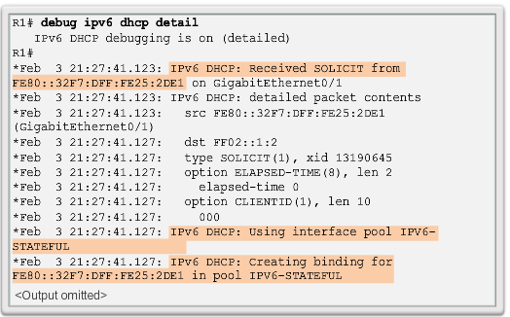
Resolución de problemas de DHCPv6 Depuración de DHCPv6
Notes:
10.2 DHCPv6
10.2.4 Resolución de problemas de DHCPv6
10.2.4.3 Depuración de DHCPv6

Slide 31
Capítulo 10: Resumen
Todos los nodos en una red requieren una dirección IP única que se comunique con otros dispositivos.
DHCPv4 utiliza tres métodos diferentes de asignación de direcciones:
Asignación manual
Asignación automática
Asignación dinámica
Existen dos métodos disponibles para la configuración dinámica de las direcciones IPv6 de unidifusión global.
Configuración automática de dirección sin estado (SLAAC)
Protocolo de configuración dinámica de host para IPv6 (DHCPv6 con estado)
Notes:
Capítulo 10: Resumen

Slide 32
Capítulo 10: Resumen (continuación)
Cuando se resuelven problemas de DHCPv4 o de DHCPv6, se llevan a cabo los mismos pasos:
Resolver conflictos de dirección.
Verificar la conectividad física
Probar la conectividad con una dirección IP estática.
Verificar la configuración de puertos del switch.
Probar el funcionamiento en la misma subred o VLAN.
Notes:
Capítulo 10: Resumen

Slide 33


